Slide 1
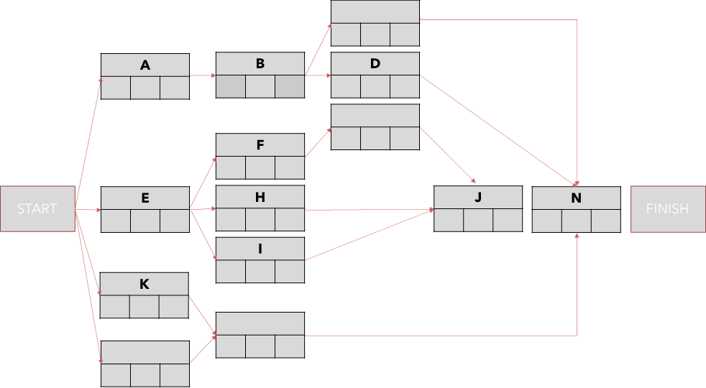
C
85
15
100
0
10
10
10
75
85
85
15
100
G
30
60
98
15
15
68
0
15
43
15
20
98
90
2
100
100
5
105
15
3
98
0
5
75
M
L
7
25
100
0
7
75

Slide 2
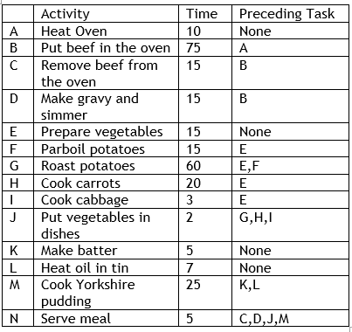

Slide 3
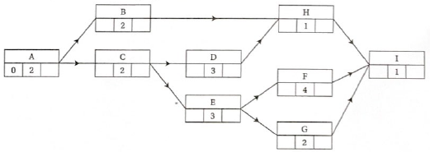
2
10
7
11
2
2
4
4
10
11
12
7
11
4
7
7
11

Slide 4
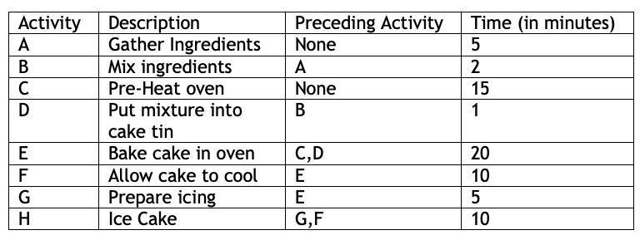
A
0|5|12
B
5|2|14
D
7|1|15
F
35|10|45
E
15|20|35
H
45|10|55
G
35|5|45
C
0|15|15

Slide 5
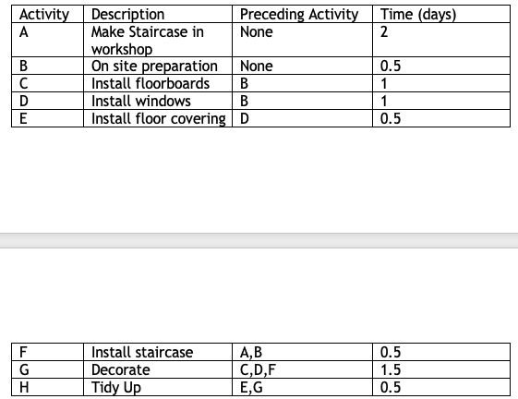
A
0|2|2
F
2|0.5|2.5
G
2.5|1.5|4
B
0|0.5|1.5
C
0.5|1|2.5
H
4|0.5|4.5
D
0.5|1|2.5
E
1.5|0.5|4

Slide 6
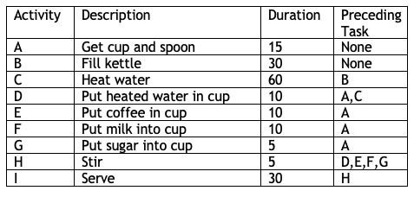
E
15|10|100
F
15|10|100
A
0|15|90
H
100|5|105
I
105|30|135
G
15|5|100
B
0|30|30
C
30|60|90
D
90|10|100

Slide 7
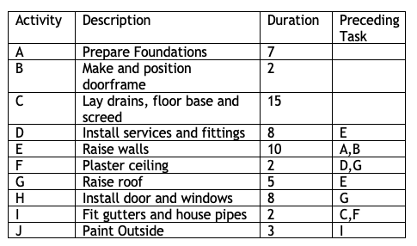
H
22|8|32
A
0|7|7
G
17|5|24
E
7|10|17
F
25|2|27
I
27|2|29
J
29|3|32
B
0|2|7
D
17|8|25
C
0|15|27

Slide 8
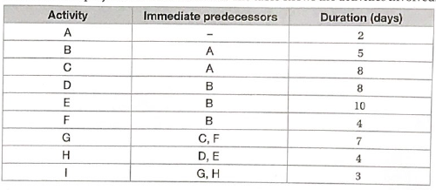
D
7|8|17
H
17|4|21
E
7|10|17
B
2|5|7
I
21|3|24
A
0|2|2
F
7|4|14
C
2|8|14
G
11|7|21

Slide 9
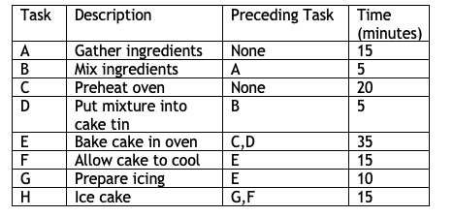
A
0|15|15
B
15|5|20
D
20|5|25
F
60|15|75
E
25|35|60
H
75|15|90
C
0|20|25
G
60|10|75

Slide 11
A
B
C
D
E
F
G
H

Slide 12
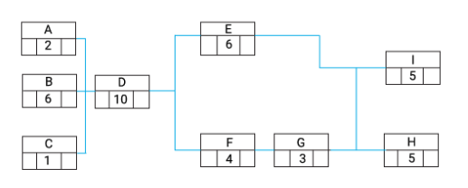
0
6
16
23
23
28
0
6
6
16
0
6
16
20
20
23
23
28

Slide 13
A
B
C
D
E
F
G
H
I

Slide 15
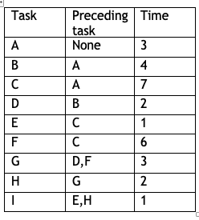
B
3|4|14
D
7|2|16
G
16|3|19
H
19|2|21
A
0|3|3
F
10|6|16
I
21|1|22
C
3|7|10
E
10|1|21

Slide 16
A
B
C
D
E
F
G
H
I

Slide 17
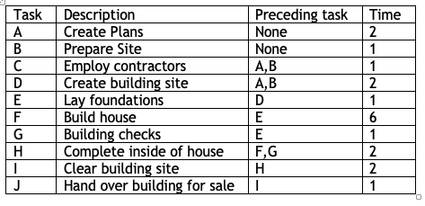
A
0|2|2
C
2|1|16
F
5|6|11
B
0|1|2
D
2|2|4
E
4|1|5
H
11|2|13
I
13|2|15
J
15|1|16
G
5|1|11

Slide 18
A
B
C
D
E
F
G
H
I
J

Slide 19
I
7|2|13
E
9|1|12
C
5|2|9
D
7|2|11
G
9|1|12
H
10|1|13
L
13|1|14
A
0|3|3
B
3|2|5
F
5|1|12
J
5|1|6
K
6|7|13

Slide 20
A
B
C
D
E
F
G
H
I
J
K
L

